Slide 1
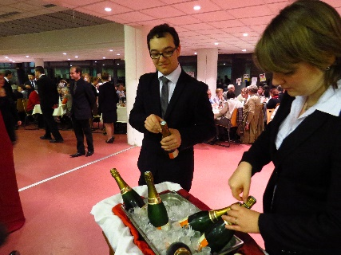
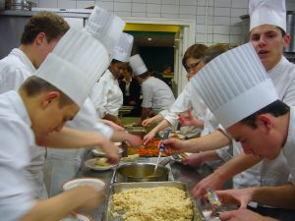
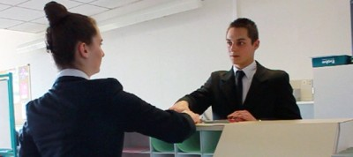
La réforme STHR
10 décembre 2020

Slide 2
Tour de table

Slide 3
La certification : présentation générale

Slide 5
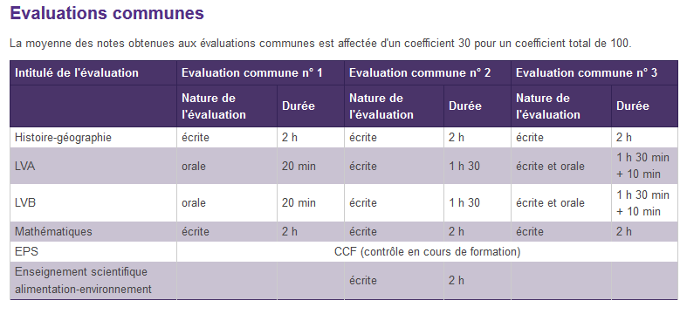
Les évaluations communes n°1et N°2 ont lieu en première et l’évaluation N°3 en terminale
https://eduscol.education.fr/cid144203/baccalaureat-technologique-serie-sciences-et-technologies-de-l-hotellerie-et-de-la-restauration-sthr-a-compter-de-la-session-2021.html - lien0

Slide 6
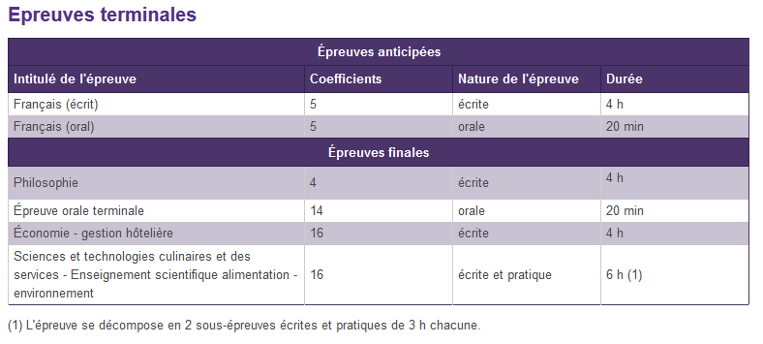
https://eduscol.education.fr/cid144203/baccalaureat-technologique-serie-sciences-et-technologies-de-l-hotellerie-et-de-la-restauration-sthr-a-compter-de-la-session-2021.html#lien0

Slide 7
Les aménagements pour la session 2021 (information ministérielle du 5 novembre 2020)
Les évaluations communes sont supprimées.
Concernant la prise en compte du confinement, seule la partie écrite « sciences » fait l'objet d’un aménagement : les élèves auront pour partie, le choix des questions.
Pour EGH deux sujets seront au choix.
Pour la partie pratique, pas de sujets au choix.
La session de remplacement pour les candidats absents aux épreuves de mars pour cause de cas de force majeur aura lieu en juin et non en septembre.
L’obligation de la certification PIX est reportée à la session 2022.
Pas d’allègement de programme spécifique pour la session 2021, mais les allègements définis au BO du 13 février 2020 sont valables.

Slide 8
Calendrier des épreuves session 2021
Lundi 15 mars de 14h à 18h : épreuves écrite d’EGH - BO du 12 novembre 2020-
Du jeudi 18 au vendredi 26 mars : épreuve écrite et pratique de l’enseignements de spécialité STC-STS-ESAE
Le jeudi 17 juin : épreuve écrite de philosophie
Du lundi 21 juin au vendredi 2 juillet : épreuve du Grand Oral
Le jeudi 17 juin : épreuves écrites de français
Du 21 juin au 2 juillet : oraux du bac de français pour les élèves de première.
Notes:
Demander à M. Stéfanovic s’il s’agit de l’épreuve de présentation du projet de spécialité ?

Slide 9
Calendrier des épreuves session 2021 (suite)
. Mardi 6 juillet : résultats du Bac
Du mercredi 7 au vendredi 9 juillet 2021 : session de rattrapage
calendrier-de-l-ann-e-de-terminale-2020-2021-72309 (1).pdf
Notes:
Demander à M. Stéfanovic s’il s’agit de l’épreuve de présentation du projet de spécialité ?

Slide 10
Calendrier Parcoursup
20 janvier : ouverture de la plateforme
11 mars : date limite pour formuler les vœux
8 avril : date limite pour confirmer ses vœux
27 mai : réponse des formations
16 juin : ouverture de la phase complémentaire
16 juillet : fin de la phase principale d’admission
Remarque. Les notes des enseignements de spécialité sont intégrées au dossier des élèves dans Parcoursup, et seront ainsi visibles dès le mois d’avril

Slide 11
Les évaluations communes ENSEIGNEMENT SCIENTIFIQUE ALIMENTATION ENVIRONNEMENT (ESAE) ENSEIGNEMENT TECHNOLOGIQUE EN LANGUE VIVANTE (ETLV)

Slide 12
Focus sur l’enseignement scientifique alimentation environnement (1)
L’épreuve commune :
En fin d’année de première (enseignement de spécialité « non poursuivi »
Une épreuve écriture de 2 heures
Une épreuve qui porte sur le programme de l’enseignement ESAE de la classe de première
Un sujet composé de deux parties indépendantes
Une évaluation sur 20 points (chaque partie sur 10 points)
Une épreuve corrigée par un professeur qui a en charge l’ESAE (le professeur n’est pas l’enseignant de l’élève)

Slide 13
Focus sur l’ESAE (2)
L’évaluation a pour objectif de vérifier :
Les connaissances scientifiques fondamentales et appliquées en ESAE de la classe de première
Les capacités d’analyse, de synthèse et de raisonnement scientifique
La clarté et la rigueur de l’expression écrite
Les deux parties de l’évaluation :
Partie 1:
Evaluer les connaissances acquises
Un questionnement sous forme de questions et/ou de QCM
Partie 2:
A partir d’une situation problème, d’un questionnement et l’exploitation de documents,
Le candidat doit rédiger des réponses rédigées, structurées et argumentées.
Mobilisation de connaissances

Slide 14
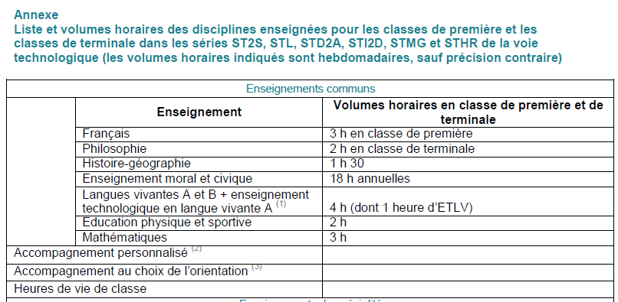
Focus sur l’enseignement technologique en langue vivante (ETLV)
BO du 19 JUILLET 2018

Slide 15
Quelques points importants ETLV
« L’enseignement technologique en langue vivante A est pris en charge conjointement par un enseignant d’une discipline technologique et un enseignant de langue vivante »
« L'enseignement technologique en langue vivante (ETLV) repose sur le programme de langue vivante et sur celui de la spécialité qui lui sert d'appui
Tous les enseignements de spécialité sont concernés.

Slide 16
Les épreuves communes de LVA et LVB dans la série STHR
PREMIERE | TERMINALE
Evaluation 1 (LVA + LVB) Série 1 Compréhension orale - 20 minutes (temps d’écoute non compris) | Epreuve 3 (LVA + LVB) Série 3 Compréhension de l’oral et de l’écrit – expression écrite et orale Une épreuve écrite de 1h30 ETLV (LVA) / oral (LVB)
Evaluation 2 (LVA + LVB) Série 2 Compréhension de l’écrit + expression écrite - 1h30

Slide 17
L’épreuve d’évaluation commune en ETLV
L’évaluation de l’ETLV se compose :
d’une prise de parole en continu par le candidat (5 minutes maximum)
suivie d’un entretien avec le jury (un professeur de LV + un professeur de l’enseignement de spécialité)
d’une durée totale de 10 minutes
« Les ressources utilisées (pour la prise de parole en continu) sont produites par le candidat »
« L’évaluation s’appuie sur des contextes d’enseignement technologiques du cycle terminal de la voie technologique »
Une situation technologique du secteur de l’hôtellerie et restauration en STHR

Slide 18
Adaptation session 2021
L’épreuve d’ETLV-A est annulée cette année mais elle peut faire l’objet d’une évaluation dans le cadre du contrôle continu
Des ressources institutionnelles
https://eduscol.education.fr/2069/ressources-en-enseignement-technologique-en-langue-vivante-etlv-au-cycle-terminal-de-la-voie-technologique
Avec notamment un exemple de croisement de programme entre STS et LVE.

Slide 19
Les épreuves de spécialité 1- ECONOMIE ET GESTION HOTELIERE 2- SCIENCES ET TECHNOLOGIES CULINAIRES ET DES SERVICES - ENSEIGNEMENT SCIENTIFIQUE ALIMENTATION ENVIRONNEMENT

Slide 20
Caractéristiques des enseignements de spécialité de la série STHR
Finalités des enseignements
Appropriation par les élèves du fonctionnement de l’entreprise d’hôtellerie-restauration
Dans ses différentes dimensions: gestion, restaurant, cuisine, hébergement, et les liens qui les unissent
Ainsi que les interactions que l’entreprise entretient avec son environnement
Les programmes de STC, STS et EGH n’ont pas été modifiés
Seules les parties évaluées en mars ont été précisées

Slide 21
L’épreuve EGH
Coefficient 16, durée 4 heures
Structure:
Sujet librement inspiré d’une entreprise réelle
Le sujet présente un contexte, une documentation est fournie
Le candidat analyse le contexte et les contraintes définis dans le sujet, et propose des solutions adaptées aux problèmes posés
Les questions suivantes ne seront pas au programme (en 2021 comme pour les sessions futures) :
Thème 1 :
L’Etat agit-il sur la performance de l’entreprise hôtelière?
Les flux touristiques ont-ils une incidence sur la performance de l’entreprise hôtelière?
Thème 2:
Comment l’entreprise hôtelière gère-t-elle sa trésorerie pour faire face à ses dépenses courantes?
Thème 3:
L’entreprise hôtelière peut-elle contribuer à une croissance soutenable?

Slide 22
L’épreuve de sciences et technologies culinaires et des services – enseignement scientifique alimentation environnement
Coefficient 16. Durée: 2X 3 heures
Une épreuve en deux temps:
Un temps d’évaluation des enseignements STC- ESAE (coefficient 8)
Un temps d’évaluation des enseignements STS – ESAE (coefficient 8)
Pour chaque temps: une partie écrite (1h00) et une partie pratique (2h00). La partie écrite est coefficient 1, la partie pratique coefficient 7.
Partie écrite (deux sujets au choix en 2021)
Porte sur les parties du programme de l’ESAE de première et terminale
Un contexte commun en lien avec les STS et avec les STC de la partie pratique de l’épreuve
L’objectif est de vérifier:
les connaissances scientifiques fondamentales et appliquées
Les capacités d’analyse, de synthèse et de raisonnement scientifique
La clarté et la rigueur de l’expression écrite

Slide 23
L’épreuve de « sciences et technologies culinaires et des services – enseignement scientifique alimentation environnement » (Suite)
Partie écrite (suite)
Structure du sujet:
Enoncé d’un cas concret ou simplifié
Éventuellement une documentation (ex: extraits de texte d’actualité, de textes règlementaires, résultats d’analyses microbiologiques, CR d’inspections vétérinaires, menus, fiches techniques de produits ou d’appareils, etc)
Une série de questions à traiter, certaines questions feront l’objet d’un développement lors de la partie pratique
Notation:
- chaque partie écrite est notée sur 20 points, coefficient 1
- corrigée par un professeur qui a en charge l’ESAE (correction dématérialisée)

Slide 24
L’épreuve de « sciences et technologies culinaires et des services – enseignement scientifique alimentation environnement » (Suite)
Partie pratique
Porte sur les programmes de l’ESAE, de STS, de STC de première et terminale
Les notions scientifiques abordées dans la partie écrite sont mobilisées dans la partie pratique
L’objectif est de vérifier chez le candidat:
Sa maitrise des connaissances scientifiques fondamentales et appliquées mises en œuvre en STS et en STC
Sa capacité à mobiliser des connaissances scientifiques et technologiques dans le cadre d’une production de service en restaurant et en hébergement
Ses capacités d’analyse et de synthèse
La clarté et la rigueur de l’expression orale

Slide 25
L’épreuve de « sciences et technologies culinaires et des services – enseignement scientifique alimentation environnement » (suite)
Partie pratique - structure pour STS
Le candidat s’approprie le sujet pendant 30 minutes
Le candidat se présente dans 3 ateliers, durée respective 3O minutes
Le candidat doit:
être capable de proposer, pour des situations différentes, une production de services adaptée
démontrer ses capacités d’analyse de situations présentées et proposer des solution de services (restaurant, hébergement, commercialisation, etc.)
Expliciter ses choix et justifier sa démarche (au cours des ateliers)

Slide 26
L’épreuve de « sciences et technologies culinaires et des services – enseignement scientifique alimentation environnement » (Suite)
Partie pratique - structure pour STC
- 1er temps: le candidat réalise une production culinaire – 1h50
- 2nd temps: un échange avec la commission d’évaluation – 10 minutes
Le travail demandé par le sujet et le panier de denrées proposé détermine la production réalisée par le candidat.
Au cours de l’entretien, le candidat répond oralement aux questions posées:
Présentation de son analyse
Explication de ses choix
Justification de la démarche adoptée dans le cadre de sa production culinaire

Slide 27
L’épreuve de « sciences et technologies culinaires et des services – enseignement scientifique alimentation environnement » (Suite)
Les capacités exclues du programme des épreuves du mois de mars (en STS - STC)
Programme de STC
Thème 2. Identifier dans quelle mesure le personnel de cuisine est source de créativité. [Terminale]
Thème 4. Montrer en quoi l’origine géographique d’une production culinaire est source de création de valeur. [Terminale]
Programme de STS
Thème 2. Repérer en quoi le personnel est tout à la fois une charge et une ressource pour un établissement hôtelier
Thème 4. Évaluer les besoins en produits.

Slide 28
Le déroulement du grand oral (documents de M.Lugnier)

Slide 29
Le Grand Oral – objectif de l’épreuve
L’épreuve:
Une épreuve orale terminale
Coefficient 14
Période: du lundi 21 juin au vendredi 2 juillet 2021
Objectif:
Capacité du candidat à
Prendre la parole en public de façon claire et convaincante mais pas seulement
Maintenir un échange de façon structurée et étayée par les savoirs acquis dans les enseignements de spécialité (les connaissances)
Démontrer ses capacités argumentatives et la maturité de son projet de poursuite d’études, voire professionnel

Slide 30
Le Grand Oral – l’évaluation
Évaluation de l’épreuve
L’épreuve est notée sur 20 points.
Le jury valorise dans la prestation du candidat :
La solidité des connaissances
La capacité à argumenter et à relier les savoirs,
L’esprit critique, la précision de l’expression, la clarté du propos,
L’engagement dans la parole, la force de conviction
Les critères d’évaluation (selon la grille indicative)
Qualité orale de l’épreuve
Qualité de la prise de parole en continu
Qualité des connaissances
Qualité de l’interaction
Qualité de la construction des connaissances

Slide 31
Le Grand Oral – déroulé de l’épreuve
Le déroulement de l’épreuve
Le candidat a 20 minutes de préparation (pour mettre en ordre ses idées et créer éventuellement un support. Celui-ci n’est pas évalué mais remis au jury.)
L’épreuve dure 20 minutes et se déroule en trois temps
un premier temps d’exposé (le candidat est debout devant le jury) et 2 autres temps d’échanges avec le jury (le candidat est assis ou debout selon son choix)
Le candidat a rédigé deux questions à partir d’une étude approfondie réalisée au cours de l’année de terminale
Les deux questions sont visées par l’établissement et transmises au jury avant l’épreuve.
Le jury choisit une question le jour de l’épreuve, celle-ci faisant l’objet du premier temps de l’épreuve

Slide 32
Le Grand Oral – déroulé de l’épreuve (suite)
Premier temps: c’est celui de la présentation (5 minutes)
L’exposé se fait sans note.
Le candidat se présente rapidement
Il explique pourquoi il a choisi cette question
Il expose les enjeux associés à cette question
Il en présente la démarche dans laquelle il s’est inscrit pour y répondre

Slide 33
Le Grand Oral – déroulé de l’épreuve (suite)
Deuxième temps : c’est celui d’un échange SUR LE FOND avec le jury (10 minutes)
Caractéristiques : les enseignements de spécialité sont au service d’une argumentation. Le jury doit permettre au candidat d’approfondir sa pensée. Ce temps est le prolongement du premier temps.
Finalité : évaluer les capacités du candidat à mobiliser ses connaissances (les étayer) pour construire ses réponses (argumentation) dans le cadre avec un jury (interaction).

Slide 34
Le Grand Oral – déroulé de l’épreuve (suite)
Troisième temps : c’est celui à nouveau d’un temps de présentation (5 minutes)
Il se distingue du premier temps par l’objet support de l’échange
Il s’agit d’une dimension personnelle au candidat, son projet d’orientation
Même si le projet n’est pas évalué, on attend que le candidat soit en mesure de le présenter avec clarté
Il doit faire état de ses réflexions
Il doit mettre en avant ses expériences au regard de la poursuite d’étude qu’il entend donner à son parcours
DONC
Il s’agit d’évaluer la capacité du candidat à conduire et exprimer une réflexion personnelle témoignant de sa curiosité intellectuelle et de son aptitude à exprimer ses motivations.

Slide 35
Le grand oral et ses caractéristiques en STHR
Baccalauréat STHR Session 2021

Slide 36
Le projet STHR jusqu’à la session 2020 :
Le projet portait soit sur STS, soit STC
Mise en œuvre d’une démarche projet, conduite d’une projet finalisé, travail en équipe
Evaluation d’un projet : conduite et soutenance du projet
Ce n’est plus le cas avec l’épreuve du Grand oral
A compter de la session 2021:
La réalisation ne fait pas l’objet d’une obligation
La démarche de projet est conservée comme démarche pédagogique,
permettant à l’élève de mûrir une réflexion,
au cours de ce processus de maturation, l’élève va identifier et traiter les questions pour le Grand oral.

Slide 37
Le choix des enseignements de l’enseignement de spécialité:
Le Grand oral mobilise d’abord les contenus des programmes de STC, STS et EGH
Les équipes ayant en charge les enseignements STS et STC maitrisent la pédagogie de projet
La thématique retenue par le candidat doit être relation avec l’hôtellerie-restauration
Les problématiques ou les thématiques liées au secteur de l’HR intègrent souvent une dimension EGH
=> dans chaque question, une dimension EGH devrait apparaitre

Slide 38
Des exemples concrets

Slide 39
La démarche dans la préparation du grand oral

Slide 40
Une démarche en 5 étapes :
Première étape : choix d’une thématique et/ou d’un contexte
Choix d’une thématique qui renvoie à une question du programme que l’élève souhaite approfondir
Un contexte (entreprise HR) peut être partagé par plusieurs élèves
L’élève peut rattacher sa thématique a une entreprise réelle,
La thématique peut s’appuyer sur deux enseignements de spécialité (par ex: STC et EGH, STS et EGH)
Il s’agit du choix de l’élève, les professeur accompagnent
Construction d’un argumentaire visant à:
expliquer son choix (relation avec son projet d’orientation, sensibilisation particulière à un type d’entreprise, préoccupations et sensibilisations personnelles, etc.)

Slide 41
Une démarche en 5 étapes:
Seconde étape: identification d’un questionnement
L’élève va identifier deux aspects de sa thématique qu’il souhaite approfondir;
Il ne s’agit pas d’approfondir l’intégralité de la question du programme de l’enseignement de spécialité choisie par l’élève;
Si les questions émergent, un travail sur la construction d’un argumentaire s’engage pour comprendre les raisons qui conduit l’élève à retenir les deux questions.
Encourager le travail collectif afin de:
Favoriser les échanges, les débats et les confrontations
Construire son itinéraire de questionnement
Construire son argumentaire

Slide 42
Une démarche en 5 étapes:
3^{ième} étape: recherche d’informations
Recherche d’informations les plus pertinentes pour traiter les deux aspects de la thématique retenue.
4^{ième} étape: mise en forme
Formalisation des deux aspects de la thématique sous forme de questions;
Rédaction des deux questions pour le Grand Oral;
Rédaction d’un argumentaire pour chacune des deux questions posées: les enjeux qui entourent ces questions, le questionnement posé, la démarche mise en œuvre pour répondre.
5^{ième} étape: travailler l’éloquence
Créer des situations d’oralité,
au cours du processus de maturation (tout au long de la démarche ),
pour se familiariser à la prise de parole en groupe,
et s’approprier l’argumentaire préparé.

Slide 43
Les textes officiels
https://eduscol.education.fr/1707/programmes-et-ressources-en-serie-sthr
l'arrêté du 28 juin 2019 relatif aux épreuves des baccalauréats général et technologique ainsi qu'aux mesures transitoires liées à la réforme de ces baccalauréats (article 2 pour les baccalauréats technologiques) ;
l'arrêté du 22 juillet 2019 relatif à la nature et à la durée des épreuves (voir principalement articles 2 et 4) ;
la note de service du 12 février 2020 relative à l’épreuve orale dite « grand oral » de la classe de terminale de la voie technologique (STMG et STHR) à compter de la session 2021 de l’examen du baccalauréat ;
la note de service du 12 février 2020 relative aux épreuves des enseignements de spécialité dans la série STHR à compter de la session 2021 de l’examen du baccalauréat ;
la note de service du 13 février 2020 relative aux épreuves des enseignements de spécialité dans la série STMG à compter de la session 2021 de l’examen du baccalauréat ;
la note de service du 23 juillet 2020 relative aux modalités d'organisation du contrôle continu à compter de la session 2021 ;
la note de service du 23 juillet 2020 relative aux évaluations communes de langues vivantes A et B à compter de la session 2021 (enseignement technologique en langue vivante-ETLV) ;
la note de service du 23 juillet 2020 relative aux évaluations communes des enseignements de spécialité suivis uniquement pendant la classe de première de la voie technologique à compter de la session 2021 (sciences de gestion et numérique pour la série STMG et enseignement scientifique alimentation-environnement pour la série STHR).

